Slide 1
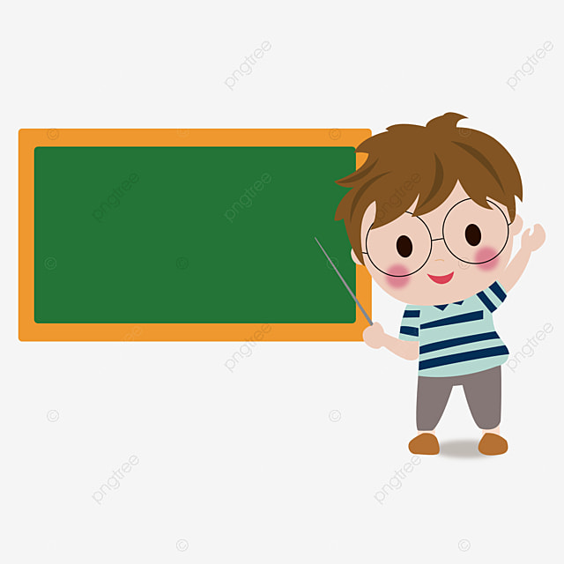
الرِّياضِيّات
الصَّفُّ الثّالِث

Slide 2

فَريقُ الْعَمَل
مدرسة بنات زعترة الأساسية | شرين محمود عثمان أبو طه
مدرسة الفجر الأساسية المختلطة | إيمان ابراهيم محمد بلاصي
مدرسة بنات تل الربيع الأساسية | أميرة محمد حامد سباتين
مدرسة البراق الأساسية المختلطة | وفاء خضر حسن صلاح
بإشراف الأستاذ عصام عبيد الله

Slide 3

نشاط كاشف
تدريب الكتاب
فيديو
عنوان الدرس
عنوان الدرس
لعبة تفاعلية
المهام
العرض
الهدف

Slide 4

عِنْوانُ الدَّرْس
حَقائِقُ الضَّرْبِ لِلْعَدَد 5

Slide 5
الهَــــدَف
أَنْ يَتعَرَّف الطَّالِبُ إِلى حَقائِقُ الضَّرْبِ لِلْعَدَد 5

Slide 6
نَشاط كاشف
رجــــوع

Slide 7

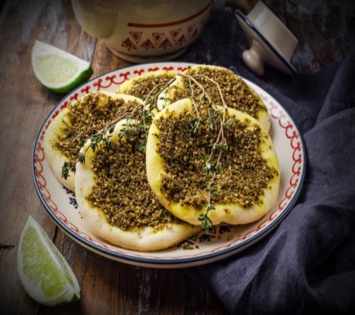
تصنع أمينة 5 مناقيش زعتر كل يوم لأطفالها الصغار، كم منقوشة تصنع خلال 5 أيام؟
25
20
15
10
5
عدد المناقيش التي صنعتها أمينة في 5 أيام
خمس خمسات
5 + 5 + 5 + 5 + 5 = 25 منقوشة
5 × 5 = 25 منقوشة

Slide 8
الْعَرْض
رجــــوع

Slide 9
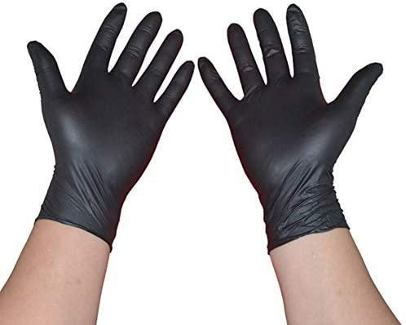
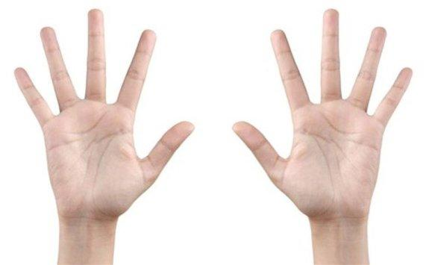
الجمع المتكرر 5 + 5 = 10
نقول بالكلمات خمستان
جملة الضرب 2 × 5 = 10
كم إصبعا في يديّ والدي؟
كم إصبعا في يديّ أنا وصديقي؟
الجمع المتكرر 5 + 5 + 5 + 5 + 5 = 20
نقول بالكلمات أربع خمسات
جملة الضرب 4 × 5 = 20

Slide 10
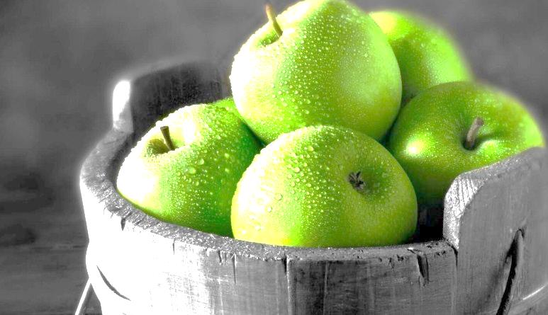
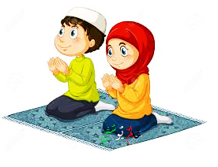
إذا كان سعر كيلو التفاح 5 شيكل، ما ثمن 3 كيلو؟
باستخدام الجمع المتكرر
جملة الضرب
5 +5+5=15
3 × 5 = 15
يصلي المسلم 5 صلوات في اليوم والليلة، كم صلاة يصلي خلال 10 أيام؟
بالكلمات
جملة الضرب
عشر خمسات
10 × 5 = 50

Slide 11

أعبر عن جمل الضرب التالية باستخدام الرسم
6 × 5 = 30
2 × 5 = 10
9 × 5 = 45

Slide 12
هَيّا نٌشاهِدُ مَعاً
رجــــوع

Slide 13


إدراج فيديو أو اغنية

Slide 14
تَدْريباتُ الْكِتاب
رجــــوع

Slide 15
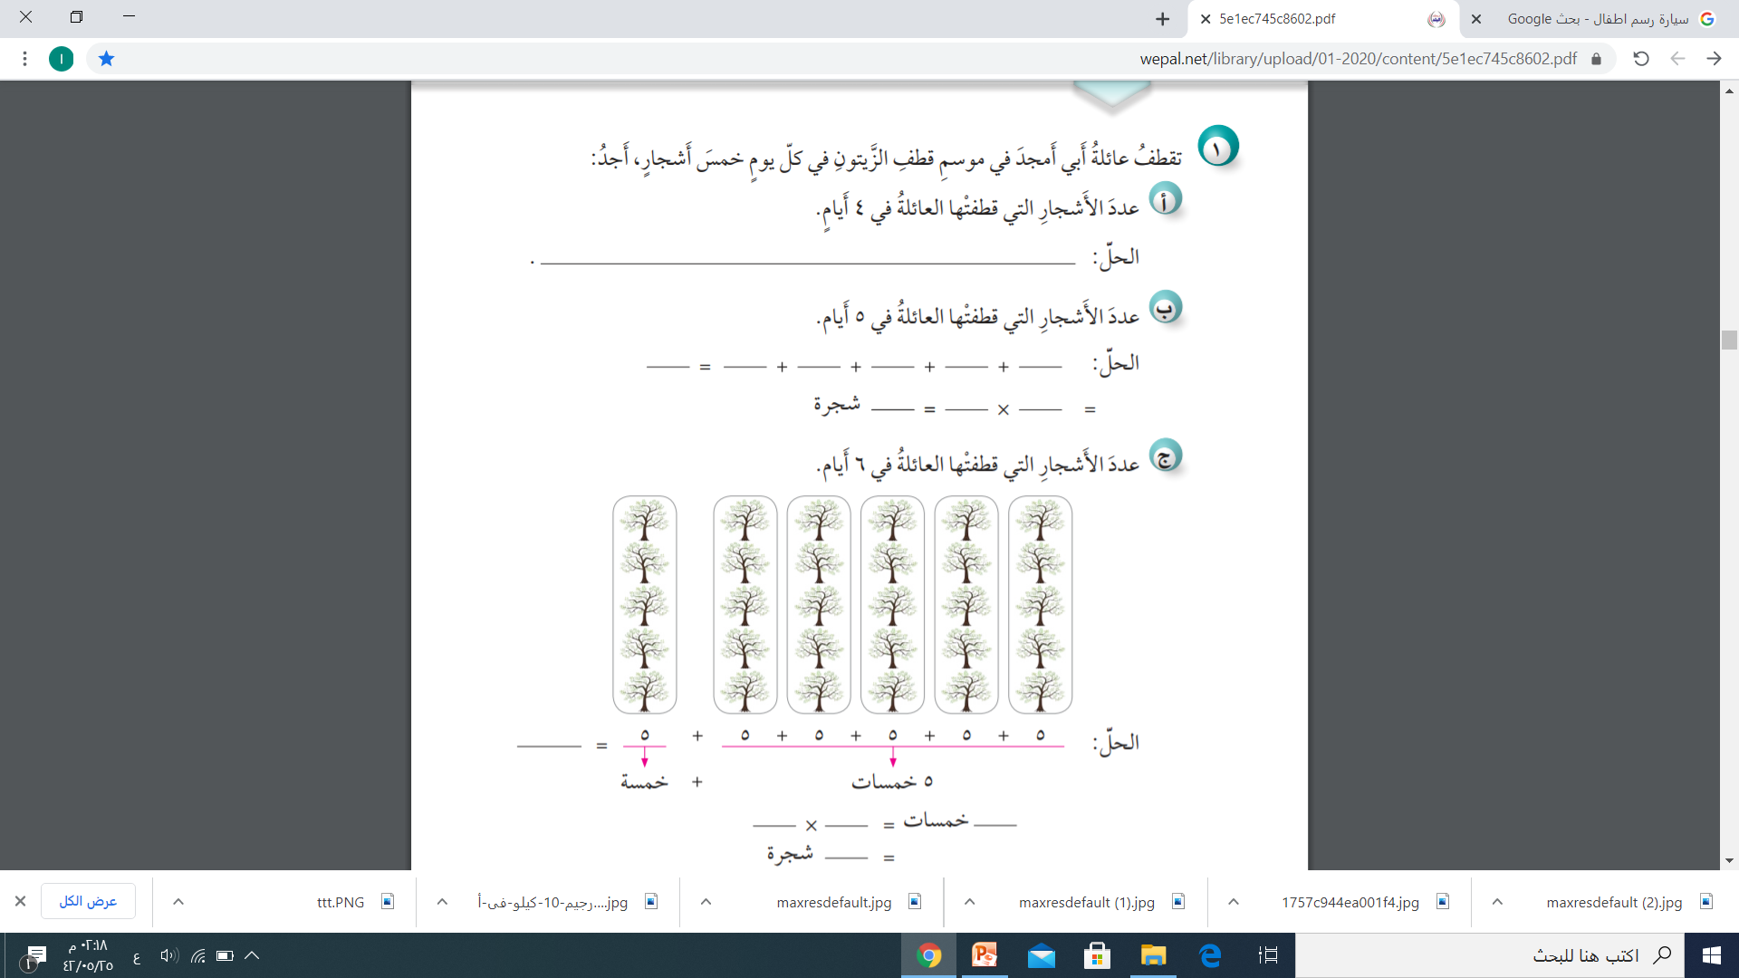
تَدْريبُ الْكِتاب

Slide 16
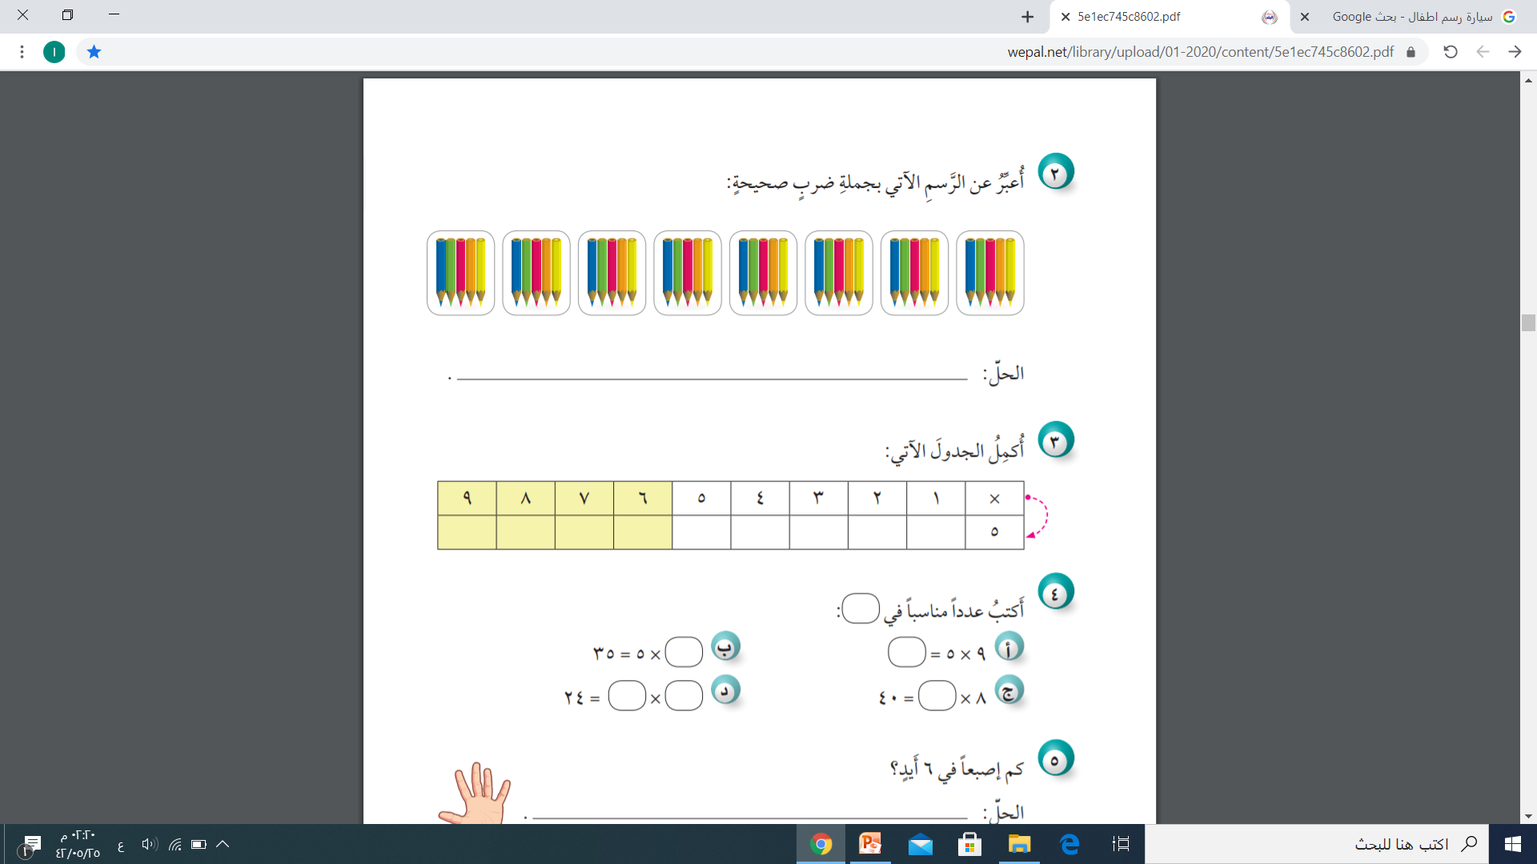
تَدْريبُ الْكِتاب

Slide 17
هَيّا نَلْعَب
رجــــوع

Slide 18

هيّا نَلْعَب
برنامج التعلم التفاعلي

Slide 19
الْمَهامُ
رجــــوع

Slide 20

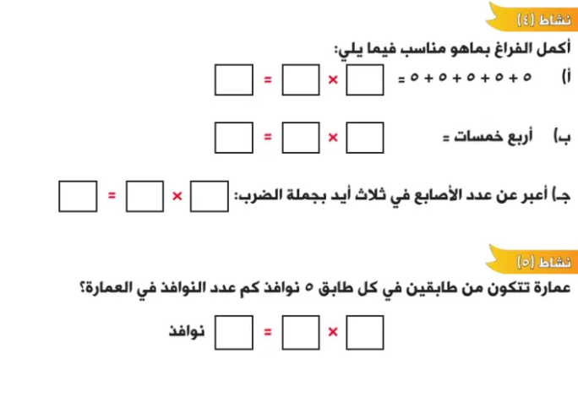
نَشاطٌ تَطْبيقِيٌ
نشاط تطبيقي

Slide 21
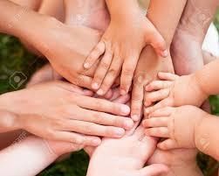
مُهِمَّة أَدائِيَّة
أعبر عن عدد الأصابع في أيدي إخوتي
الحل:
بالجمع المتكرر:
نقول بالكلمات:
جملة الضرب:

Slide 22

وفقكم الله يا أبطال
أحسنتم
إلى اللقــــاء

